Slide 1
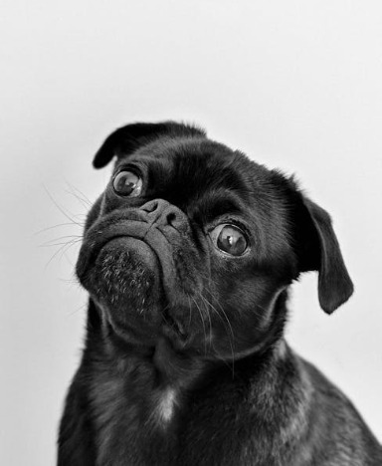
Proyecto “PawFinder”
Profesora: Nathalie Patricia Fuentes Altez
Integrantes:
Javier Villalobos
Jorge Villalobos
Alonso Arellano

Slide 2
Descripción del proyecto APT
El proyecto "PawFinder" tiene como objetivo centralizar la búsqueda de mascotas perdidas mediante una aplicación móvil que permite registrar mascotas extraviadas y encontradas en una única plataforma, mejorando las probabilidades de reencuentro. Se integran competencias clave del perfil de egreso como el desarrollo de software, gestión de proyectos y análisis de datos.

Slide 3
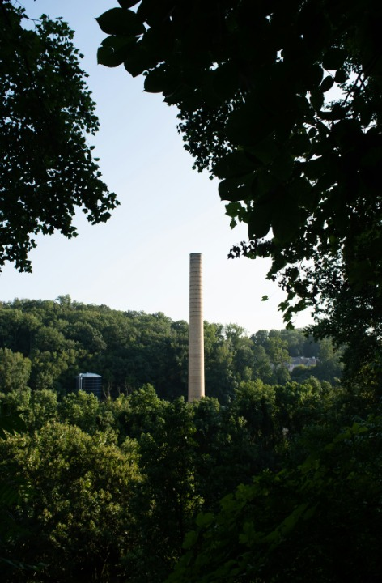
Fundamentación del Proyecto APT
Se expone la relevancia del proyecto al abordar la problemática de la dispersión de información sobre mascotas perdidas en plataformas como redes sociales y WhatsApp. "PawFinder" busca ofrecer una solución centralizada que facilite la recuperación de mascotas, abordando las limitaciones actuales en la identificación por microchips y su integración en la base de datos nacional. Se destaca la pertinencia del proyecto para la carrera de Ingeniería Informática al involucrar desarrollo de software y análisis de datos.
Photos provided by Unsplash

Slide 4
Objetivos del Proyecto
Objetivos específicos: Diseñar una interfaz amigable, implementar un sistema de registro y búsqueda de mascotas, integrar tecnologías de análisis de datos y machine learning, desarrollar una infraestructura tecnológica segura y realizar pruebas de usabilidad y control de calidad.
Objetivo general: Desarrollar una aplicación que centralice la información sobre mascotas perdidas y encontradas en la Región Metropolitana, optimizando su búsqueda.

Slide 5
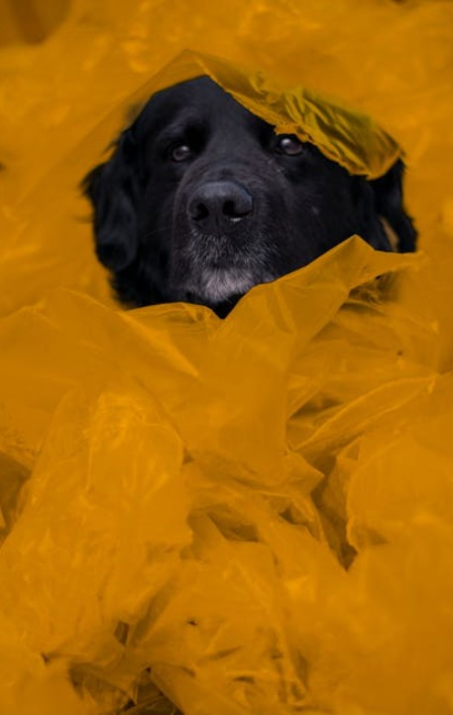
Metodología
Se ha optado por una metodología tradicional debido a que el proyecto requiere una planificación estructurada y un equipo pequeño. Las fases del proyecto se desarrollan de forma secuencial, facilitando el control y seguimiento del avance.
Photos provided by Unsplash

Slide 6
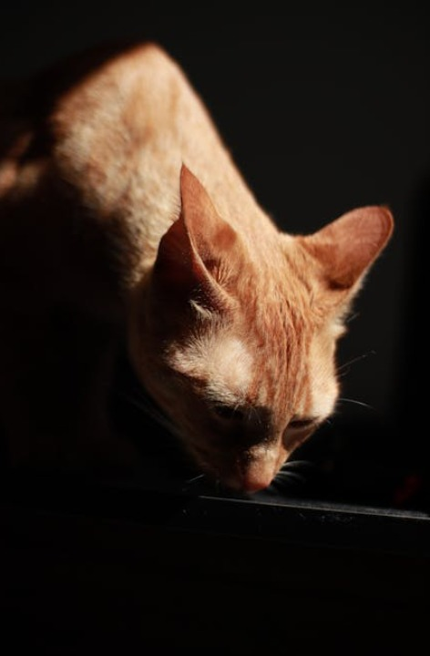
Evidencias
Se detallan los productos que se desarrollarán durante el proyecto, como el formulario de inicio de sesión (Login), la página de inicio (Home) y el formulario de reporte de mascota perdida. Cada evidencia tiene un propósito claro dentro del sistema, como garantizar la seguridad de los usuarios y proporcionar una navegación eficiente en la plataforma.
Photos provided by Unsplash

Slide 7
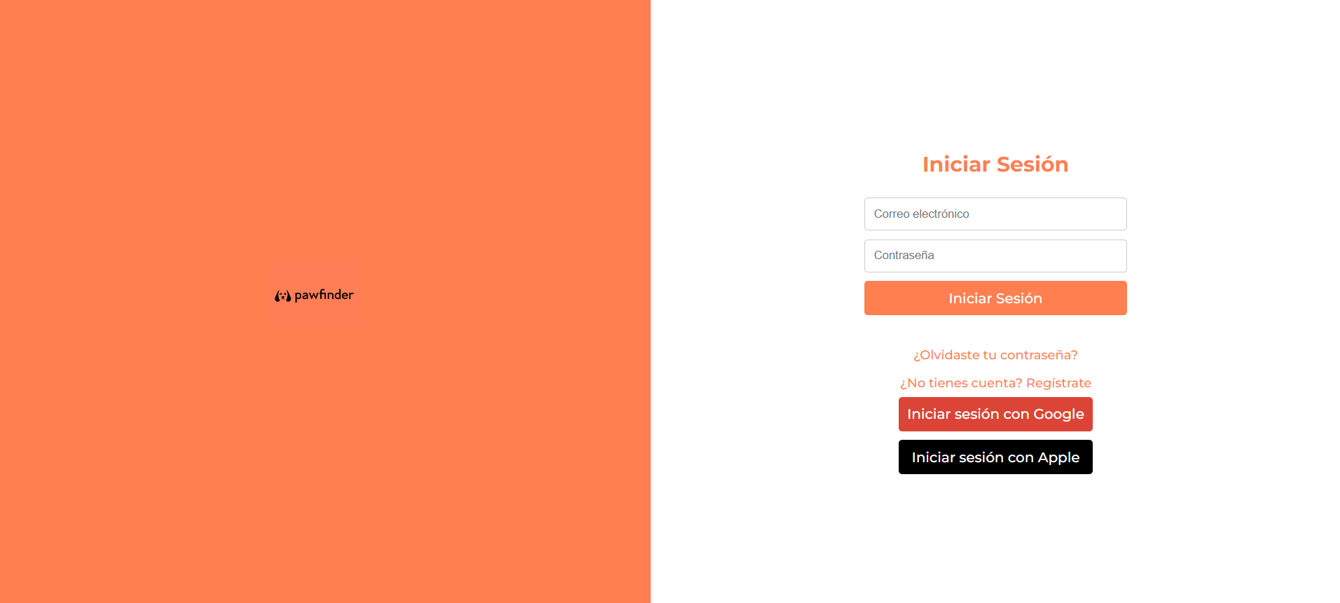
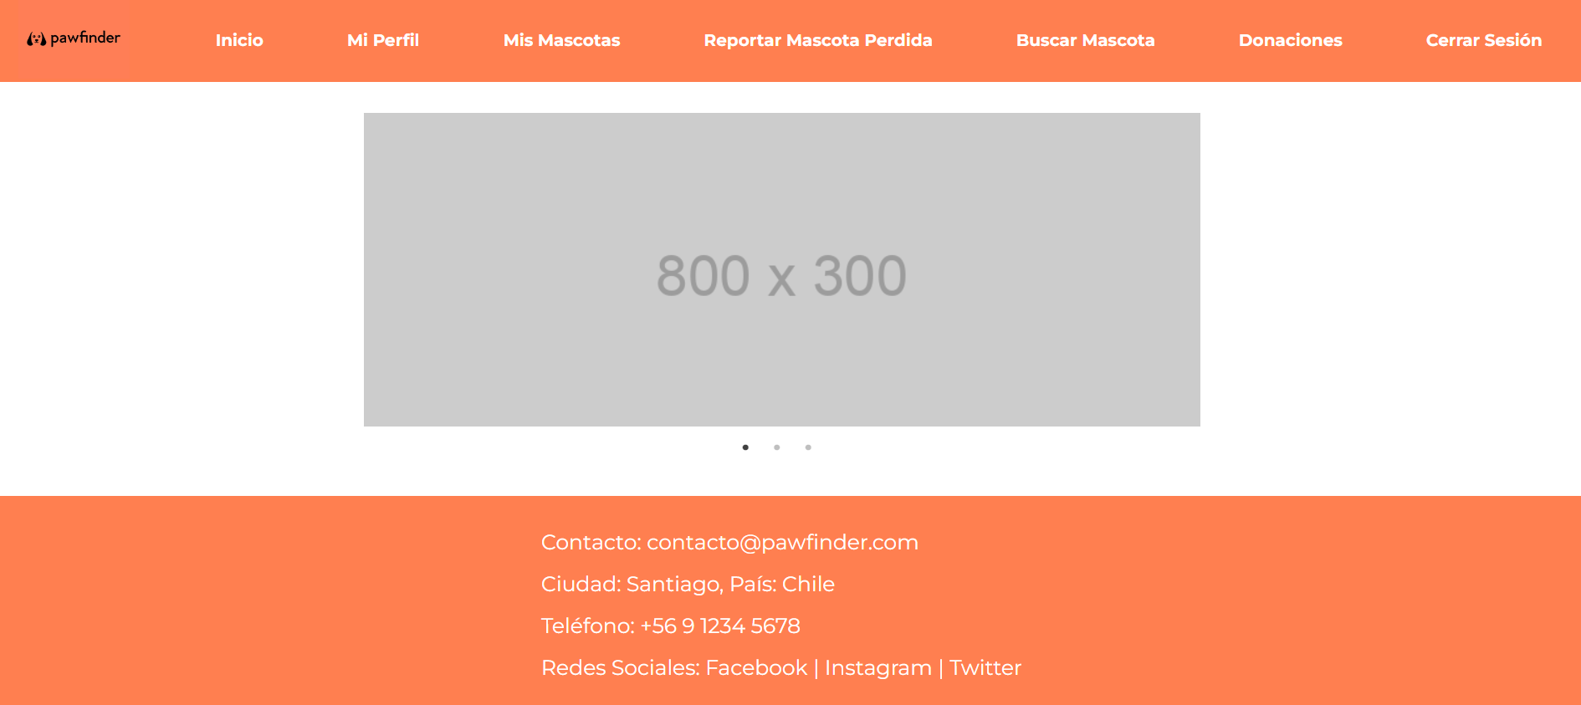
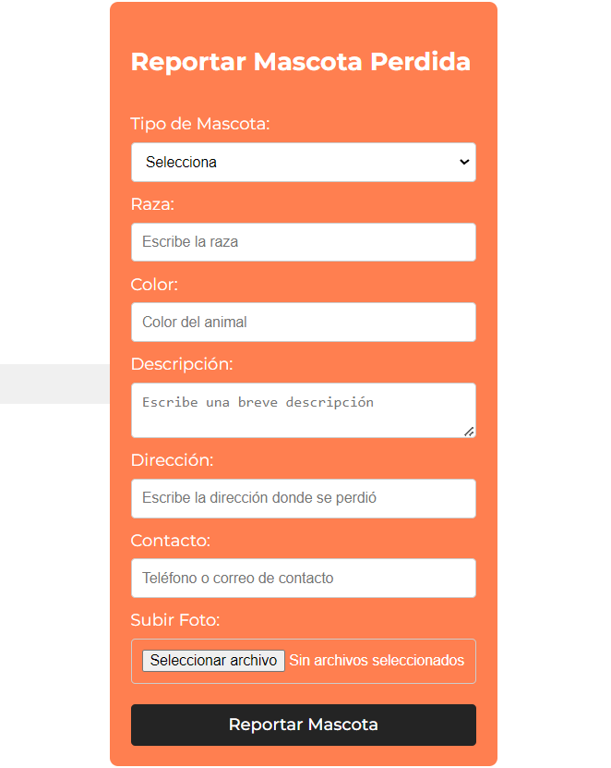
Evidencias
Login
Home
Formulario
Photos provided by Unsplash

Slide 8
Plan de trabajo
Se describe cada una de las actividades a realizar durante el proyecto, asignando recursos y responsables. Las actividades incluyen el diseño del login, la creación de la página Home y la implementación del formulario de reporte de mascota perdida. Se detalla la duración de cada actividad y los recursos tecnológicos que serán utilizados.
Plan de Trabajo Proyecto APT
Competencia o unidades de competencias | Nombre de Actividades/Tareas | Descripción Actividades/Tareas | Recursos | Duración de la actividad | Responsable | Observaciones
Desarrollo de aplicaciones web | Diseño del login | Creación del formulario de inicio de sesión con validación de datos y opciones de login con Google/Apple | Herramientas de desarrollo (React, Vite, Firebase) | 1 semana | Jorge Villalobos | Definir los estilos visuales y manejar la seguridad en el login
Desarrollo de aplicaciones web | Creación pagina Home | Desarrollar home con carrusel y navbar funcional | React, CSS para estilo de imagenes | 1 semana | Alonso Arellano | Integrar todas las funcionalidades principales del navbar
Desarrollo de aplicaciones web | Implementacion del formulario de reporte de mascota perdida | Crear un formulario que permita al usuario reportar una mascota perdida con datos específicos como raza, color, descripción, contacto y foto | React, CSS y MongoDB | 2 semanas | Jorge Villalobos, Javier Villalobos y Alonso Arellano | Incluir funcionalidad para manejar la subida de fotos y localización con Google Maps
Photos provided by Unsplash

Slide 9
Matriz de avance
Requerimiento
Registro seguro y gestión de cuentas de usuario | 75%
Subida de información detallada de mascotas | 60%
Búsqueda avanzada y notificaciones automáticas | 40%
Gestión de cuentas de usuario | 70%
Integración de análisis de datos | 30%
Pruebas de calidad y optimización de seguridad | 30%
Photos provided by Unsplash

Slide 10
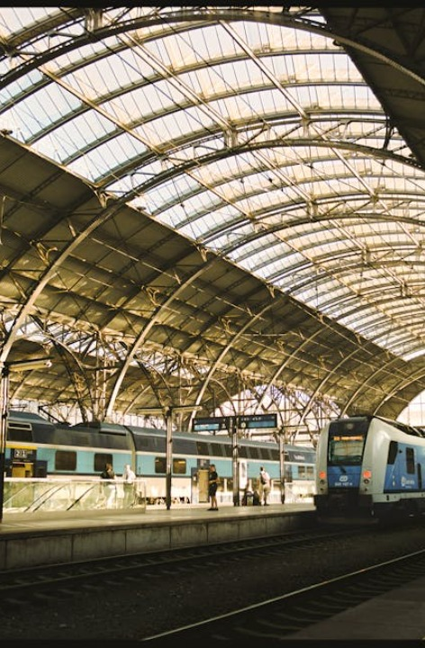
Conclusión
La aplicación no solo facilitará la búsqueda y recuperación de mascotas perdidas, sino que también permitirá la legalización del registro de mascotas y promoverá la adopción, ampliando su impacto y alcance en la comunidad. A través de un sistema de donaciones y publicidad, se asegurará su sostenibilidad sin afectar la experiencia del usuario.
Photos provided by Unsplash

